Slide 1
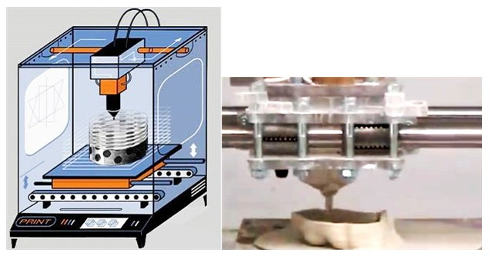
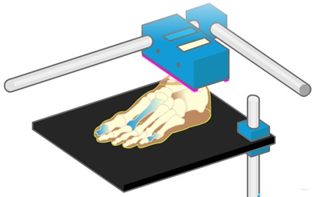
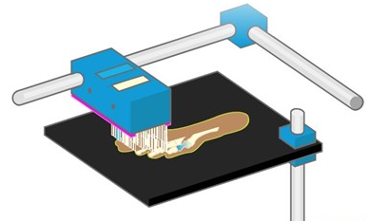
3D打印原理及介绍
童晶
2015-5
Notes:
1
3D打印机：“万能制造机”

Slide 2
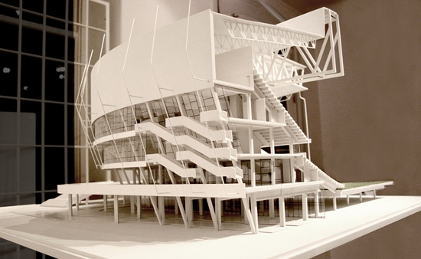
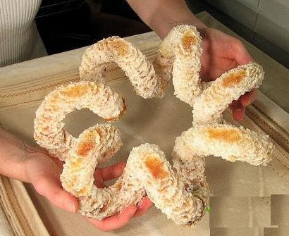
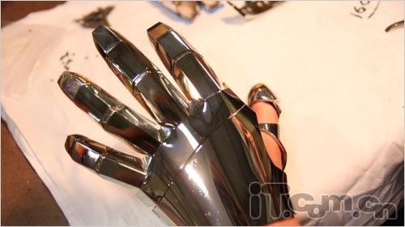
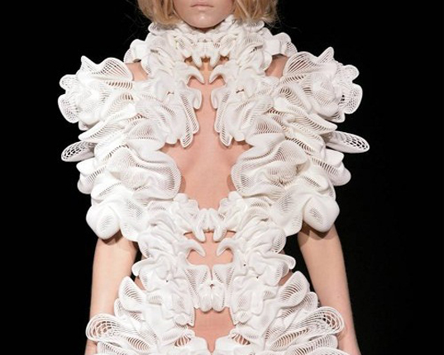
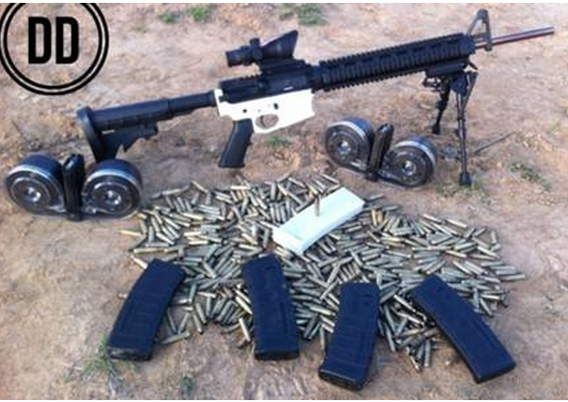
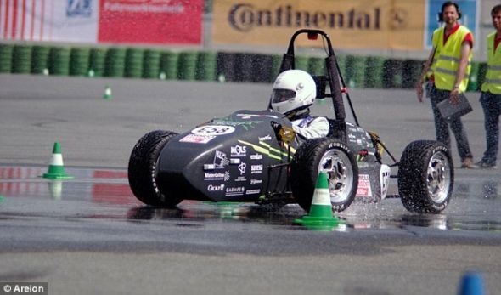
什么是3D打印？02:13

Slide 3
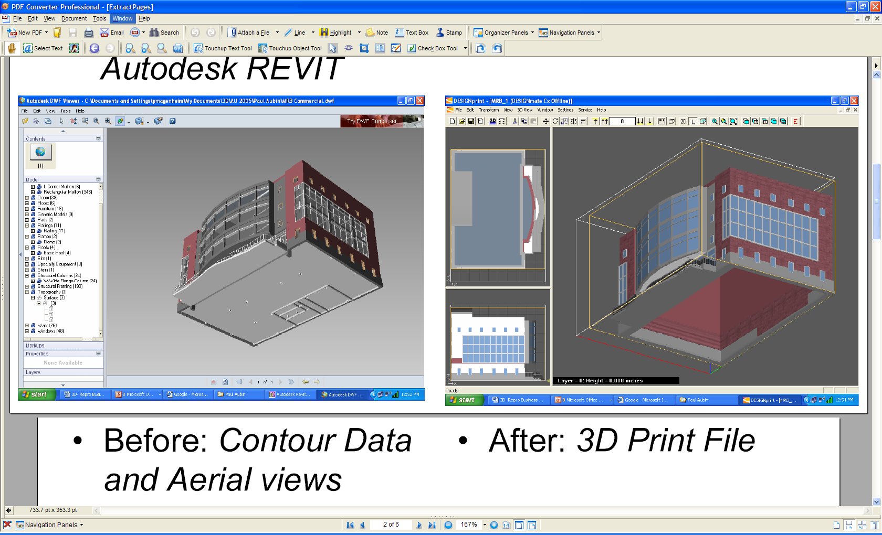
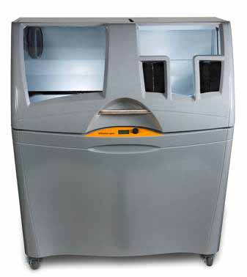
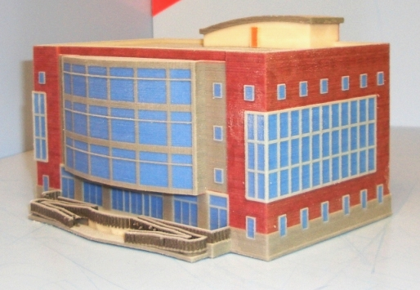
什么是3D打印？
近期，英国《经济学人》杂志将三维打印技术作为第三次工业革命的重要标志之一，引发了广泛关注。
3D打印技术是一种新的制造技术，可以根据计算机图形数据，直接打印三维立体模型。
计算机图形数据
三维打印机
三维立体模型
Notes:
传统的减式制造一般在原材料基础上，使用切削、腐蚀、熔融等办法，去除多余部分得到零部件，再组合成最终产品。而三维打印无需原胚和模具，直接根据计算机图形数据，通过逐层增加材料的方法生成任何形状的物体，简化产品的制造程序、缩短产品的研制周期、提高效率并降低成本。

Slide 4
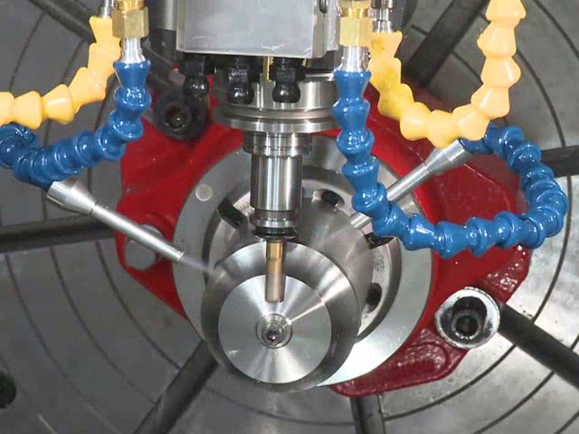
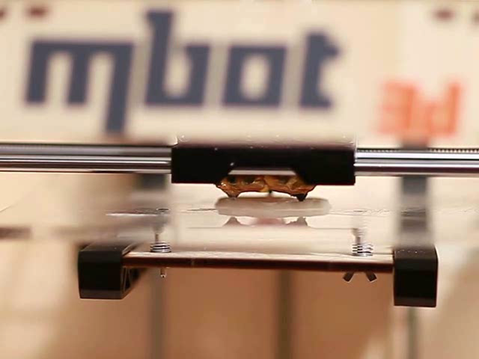
什么是3D打印？
传统的减式制造一般在原材料基础上，去除多余部分得到产品。而三维打印无需原胚和模具，通过逐层增加材料的方法生成任何形状的物体，简化产品的制造程序、缩短产品的研制周期、提高效率并降低成本。
减式制造
加式制造
Notes:
传统的减式制造一般在原材料基础上，使用切削、腐蚀、熔融等办法，去除多余部分得到零部件，再组合成最终产品。而三维打印无需原胚和模具，直接根据计算机图形数据，通过逐层增加材料的方法生成任何形状的物体，简化产品的制造程序、缩短产品的研制周期、提高效率并降低成本。

Slide 5
什么是3D打印？
3D打印是把某个东西“切“成无数叠加的片，每一片设定好加工轨迹，然后一片一片的打印，叠加到一起，成为一个立体物体。
网格
打印机软件
层

Slide 6
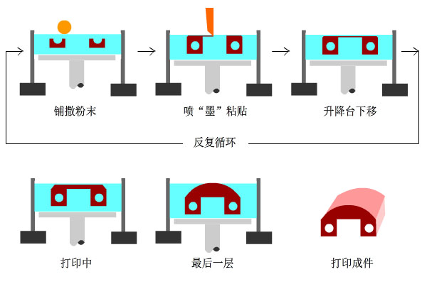
什么是3D打印？
3D打印是把某个东西“切“成无数叠加的片，每一片设定好加工轨迹，然后一片一片的打印，叠加到一起，成为一个立体物体。

Slide 7
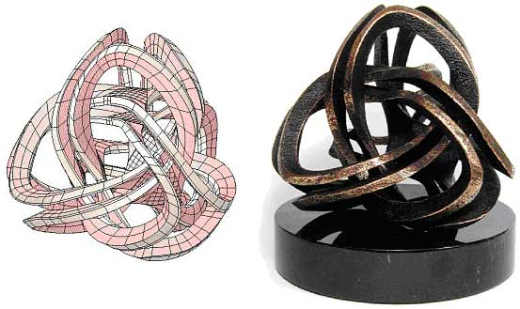
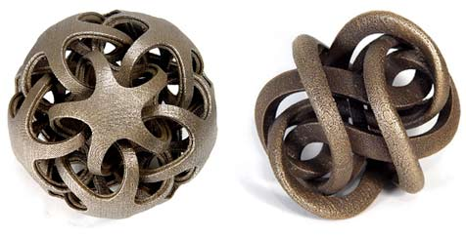
3D打印出任意复杂设计形状，传统制造工艺无法加工
复杂的内部中空、凹陷、互锁、大量细节图案的形状加工一次成型为一个整体，减少（或免除）零部件的装配
3D打印活动模型
3D打印电吉他

Slide 8
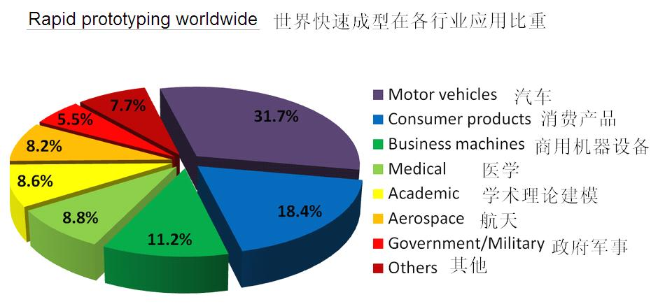
三维打印的应用

Slide 9

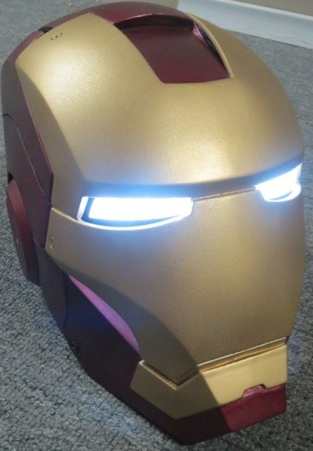
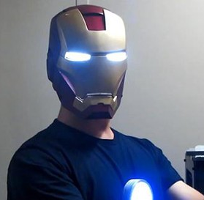
3D打印用于产品快速开发
创客打印的钢铁侠头盔，开发和微调花了100小时
头盔、盔甲

Slide 10
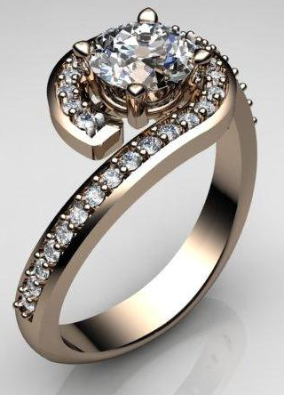
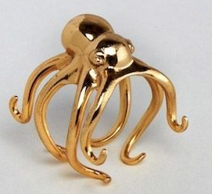
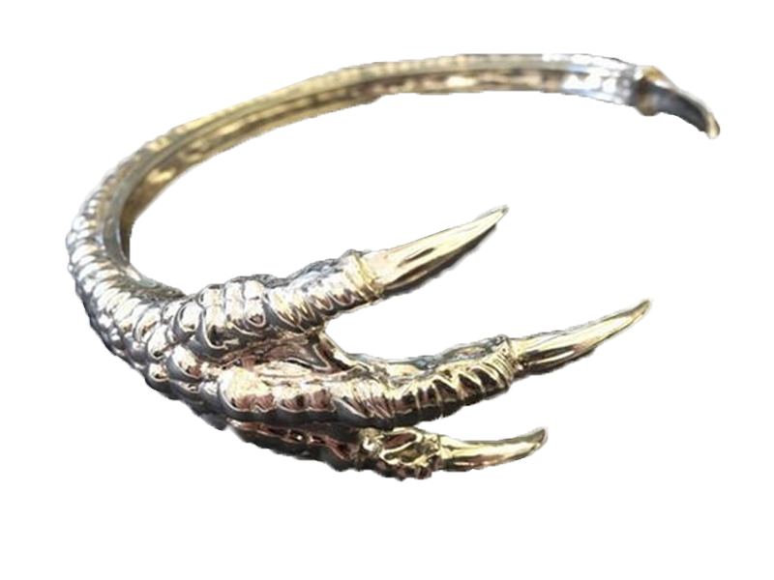
3D打印的珠宝

Slide 11
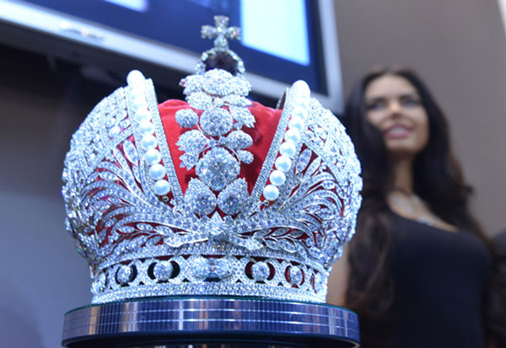
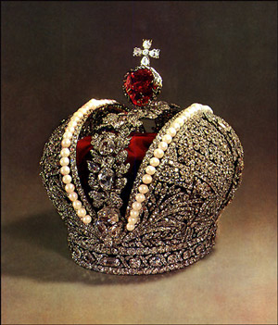
沙俄大皇冠
制造时间由预计的一年缩短到两个月，所达到的精准度超越了手艺人采用的常规方式

Slide 12
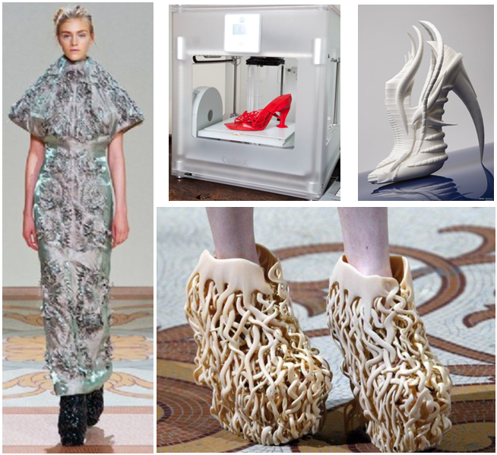
3D打印
衣服
帽子
鞋子

Slide 13
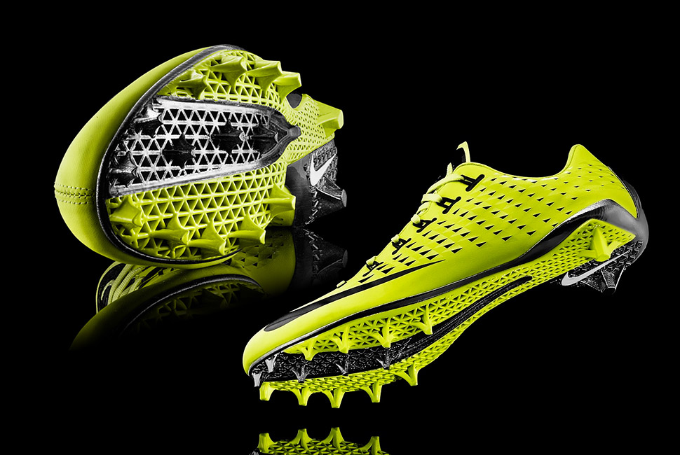
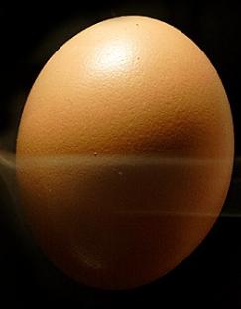
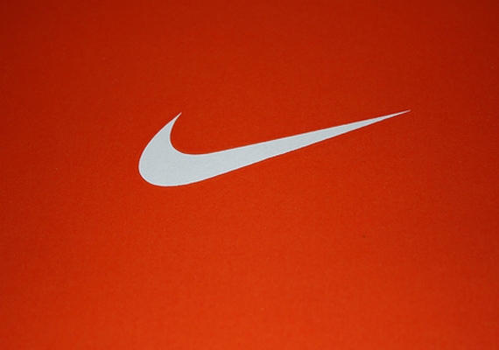
=
7个月之内
试做、试用上千双
Nike 3D打印顶级球鞋 01:00

Slide 14
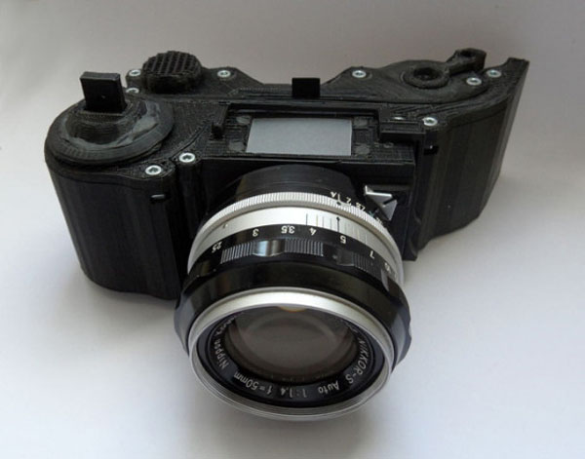
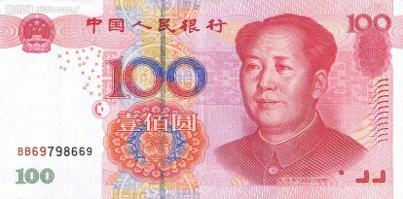
3D打印的胶片单反相机，成本不到200元
3D打印的胶片单反相机，成本不到200元

Slide 15
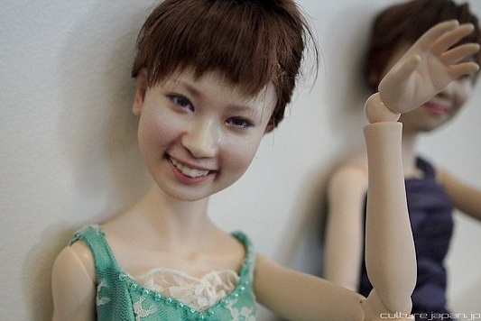
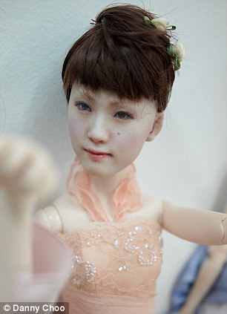

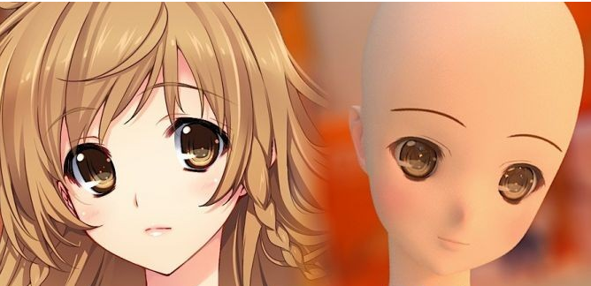
3D打印技术进行仿真人体模型制作

Slide 16
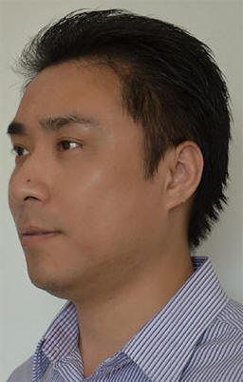
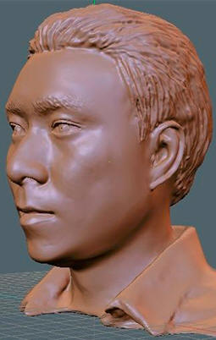
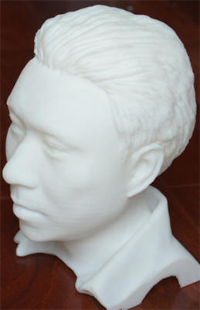
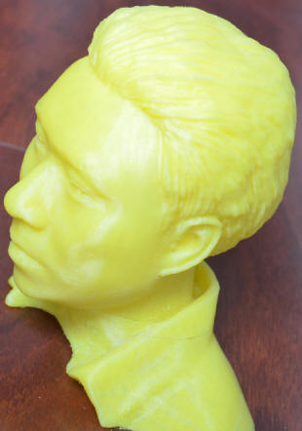
3D照相馆
真人照片、3D数字化模型；3D打印后的头像

Slide 17
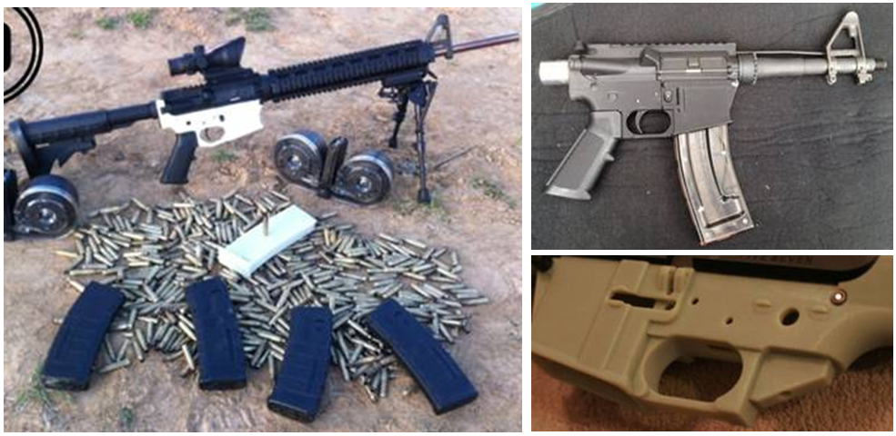
3D打印机
所打印的枪支部件（已承受数百次实弹射击测试）
世界首支全3D打印枪支
世界首支3D打印金属枪

Slide 18
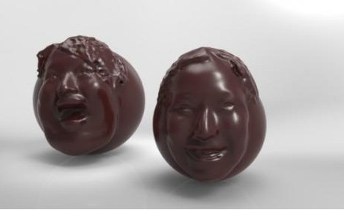
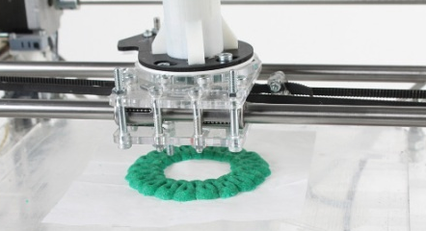
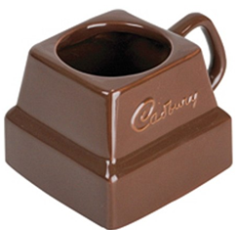
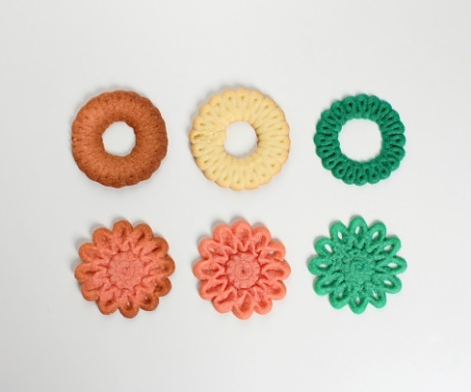
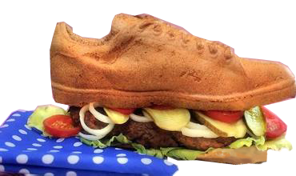
3D打印机所打印出来的各种饼干、巧克力和糖品
3D打印机所打印出来的各种饼干、巧克力和糖品
云图中3D打印食物的场景美食可以这样打印出来

Slide 19
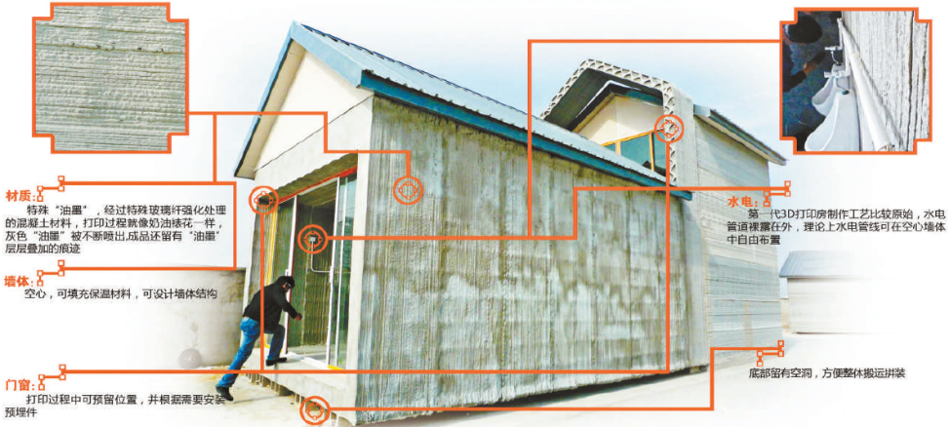
3D打印房屋
24个小时，打印10栋，且可移动。

Slide 20
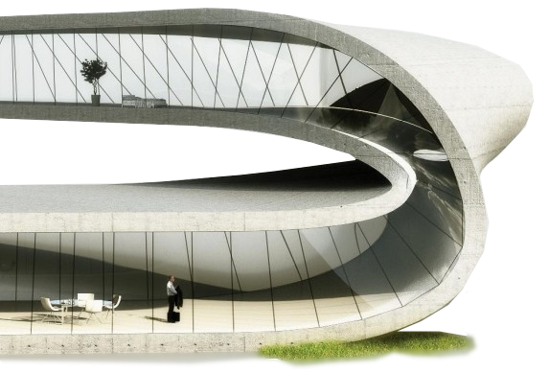
3D房屋打印演示
3D打印房屋技术亮相上海绿色建博会
3D打印房屋

Slide 21
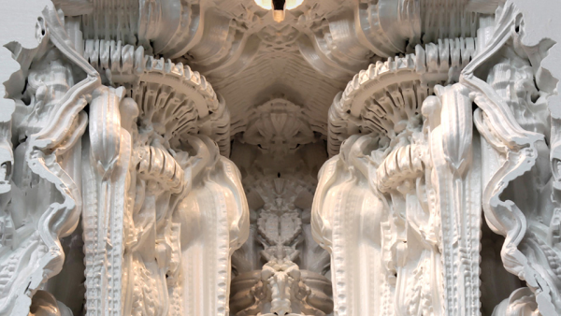
3D打印
复杂结构和装饰的房屋， 80万个精细面

Slide 22
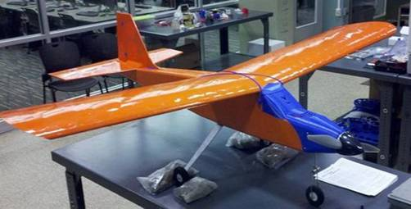
3D打印出的无人飞机
4个月，成本仅2,000美元 vs. 5年前，仅发动机成本25万美元，2年时间

Slide 23
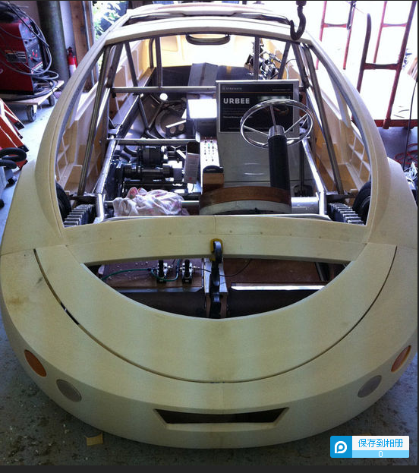
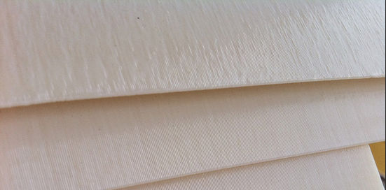

世界第一辆3D打印的汽车Urbee 2

Slide 24


3D打印航天部件
3D打印技术制作的火箭喷射器部件
NASA用3D打印技术制造火箭零件 00:25
NASA 3D打印火箭发动机测试视频

Slide 25

3D打印航空部件
3D打印创造“中国速度”：歼-10战斗机10年
舰载机歼-15：3年；隐形歼-20和第五代歼-31的研发

Slide 26

3D打印出的鹰嘴

Slide 27





3D打印在医学中的应用
3D打印气管
3D打印出人类肾脏 07:20

Slide 28


纳米级3D打印问世，实现微雕制作
直径不超过人类的头发丝，比一粒沙子还小
在头发丝上3D打印宇宙飞船

Slide 29
三维打印技术原理与分类
累积技术 | 基本材料
选择性激光烧结（selective laser sintering，SLS） | 热塑性塑料、金属粉末、陶瓷粉末
直接金属激光烧结（Direct metal laser sintering，DMLS） | 几乎任何合金
熔融沉积成型（fused deposition modeling，FDM） | 热塑性塑料, 共晶系统 金属、可食用材料
立体平版印刷（stereolithography，SLA） | 光硬化树脂（photopolymer）
数字光处理（DLP） | 液态树脂
熔丝制造（Fused Filament Fabrication，FFF） | 聚乳酸（PLA）、ABS树脂
融化压模（Melted and Extrusion Modeling，MEM） | 金属线、塑料线
分层实体制造（laminated object manufacturing，LOM） | 纸、金属膜、塑料薄膜
电子束熔化成型（Electron beam melting，EBM） | 钛合金
选择性热烧结（Selective heat sintering，SHS） | Thermoplastic powder
粉末层喷头三维打印（en:Powder bed and inkjet head 3d printing，PP） | 石膏

Slide 30

三维打印技术原理与分类
熔融沉积成型（fused deposition modeling，FDM）
把材料用高温熔化成液态，然后通过喷嘴挤压出一个个很小的球状颗粒，这些颗粒在喷出后立即固化，通过这些颗粒在立体空间的排列组合形成实物。
这种技术成型精度高、成型实物强度高、可以彩色成型，但是成型后表面粗糙。
Notes:
熔融沉积成型技术，就是把材料用高温熔化成液态，然后通过喷嘴挤压出一个个很小的球状颗粒，这些颗粒在喷出后立即固化，通过这些颗粒在立体空间的排列组合形成实物。
这种技术成型精度更高、成型实物强度更高、可以彩色成型，但是成型后表面粗糙。

Slide 31


FDM：熔融沉积成型（FFF：熔丝制造）
FDM使用的丝状耗材以及打印案例
FDM原理 3D打印iphone手机壳 00:22

Slide 32
FDM的优点：
操作环境干净、安全，可在办公室环境下进行，没有产生毒气和化学污染的危险。
无须激光器等贵重元器件，工艺简单、干净、不产生垃圾。
原材料以卷轴丝的形式提供，易于搬运和快速更换。
材料利用率高，且可选用多种材料，如可染色的ABS和医用ABS、PLA、PC、PPSF等。
由于甲基丙烯酸ABS（MABS）材料具有较好的化学稳定性，可采用伽马射线消毒，特别适用于医用。

Slide 33
FDM的缺点：
成型后表面粗糙，需配合后续抛光处理，目前不适合高精度的应用。做小件或精细件时精度不如SLA，最高精度只能为0.1mm。
尺寸不能很大，因为材料本身原因限制，尺寸大了很容易变形。
速度较慢，因为它的喷头是机械的。
此外它还需要浪费材料来做支撑。

Slide 34


三维打印技术原理与分类
分层实体制造 （laminated object manufacturing，LOM）
将原材料分为多层，然后对每层的内外轮廓进行切削加工成型，并将各层黏结在一起。
相当于一张纸沿着轮廓线剪切好，然后一层一层地粘合起来。
Notes:
最容易

Slide 35


LOM：分层实体制造
LOM原理图和打印案例
LOM原理 以纸张为打印耗材的3D打印机Mcor 3D Printing 02:50

Slide 36
LOM的优点
成本低；因为没有涉及化学反应，所以零件可做得很大。
仅切割内外轮廓，内部无须加工，所以这是一个高速的快速成型工艺。常用于加工内部结构简单的大型零件及实体件。
不存在收缩和翘曲变形，无须设计和构建支撑结构。

Slide 37
LOM的缺点
不能制造中空结构件。难以构建精细形状的零件，即仅限于结构简单的零件。
比较浪费材料。可实际应用的原材料种类较少，如纸、塑料、陶土以及合成材料，但目前常用的只是纸。
Z轴精度比SLA低，精度可达0.1mm；且纸制零件很容易吸潮，必须立即进行后处理、上漆。
需要专门实验室环境，维护费用高昂。当加工室的温度过高时常有火灾发生。因此，工作过程中需要专职人员职守。

Slide 38
3DP：三维打印黏结成型（喷墨沉积）
类似传统的2D喷墨打印机，“3D打印”。
首先在加工平台铺上一薄层粉末材料，然后根据这一层的截面形状在粉末上喷出一层特殊胶水，喷到胶水的薄层粉末发生固化。层层叠加，直到打印完毕。

Slide 39

3DP：三维打印黏结成型（喷墨沉积）
3DP的打印案例
3D Printed shoe from Clarks 3D虚拟样鞋打印 00:56

Slide 40
3DP的优点
无须激光器等高成本元器件。成型速度快，耗材很便宜，一般的石膏粉都可以。
成型精度可达0.09mm。
成型过程不需要支撑，多余粉末的去除比较方便，特别适合于做内腔复杂的原型。
此技术最大优点是能直接打印彩色，无须后期上色。目前市面上打印彩色人像基本采用此技术。

Slide 41
3DP的缺点
石膏强度较低，只能做概念型模型，而不能做功能性试验。
因为是粉末黏结在一起，所以表面手感稍有些粗糙。

Slide 42

三维打印技术原理与分类
选择性激光烧结 （selective laser sintering，SLS）
与3DP相似，采用粉末材料，但一般为金属粉末、陶瓷、尼龙粉末等。
不像3DP通过喷头喷黏结剂来黏结，而通过烧结来黏结。
首先铺一层粉末并刮平。将材料预热接近熔点，使用高强度激光器有选择地在该层截面上扫描，使粉末温度升至熔化点，然后烧结形成黏结。
Notes:
SLS工艺又称为选择性激光烧结，SLS工艺是利用粉末状材料成形的。将材料粉末铺洒在已成形零件的上表面，并刮平；用高强度的CO2激光器在刚铺的新层上扫描出零件截面；材料粉末在高强度的激光照射下被烧结在一起，得到零件的截面，并与下面已成形的部分粘接；当一层截面烧结完后，铺上新的一层材料粉末，选择地烧结下层截面。
选择性激光烧结的特点：比SLA要结实的多，通常可以用来制作结构功能件；激光束选择性地熔合粉末材料：尼龙、弹性体、未来还有金属；优于SLA的地方：材料多样且性能接近普通工程塑料材料；无碾压步骤因此Z向的精度不容易保证好；工艺简单，不需要碾压和掩模步骤；使用热塑性塑料材料可以制作活动铰链之类的零件；成型件表面多粉多孔，使用密封剂可以改善并强化零件；使用刷或吹的方法可以轻易地除去原型件上未烧结的粉末材料 。

Slide 43



SLS：选择性激光烧结
SLS的打印案例
SLS原理 尼龙3D打印
SLS原理_Iynda

Slide 44
SLS的优点
成型材料广泛，包括高分子、金属、陶瓷、砂等多种粉末材料。
零件的构建时间较短，可达到1 inch/h速度。
所有没用过的粉末都能在下一次打印中循环利用。所有未烧结过的粉末都保持原状并成为实物的支撑性结构，因此这种方法不需要任何其他支撑材料。相比之下，FDM、SLA等工艺则需要支撑结构。
此技术最主要的优势在于金属成品的制作，其制成的产品可具有与金属零件相近的机械性能，故可用于直接制造金属模具以及进行小批量零件生产。

Slide 45
SLS的缺点
粉末烧结的表面粗糙（精度为0.1～0.2mm），需要后期处理。
无法直接成型高性能的金属和陶瓷零件，成型大尺寸零件时容易发生翘曲变形。
由于使用了大功率激光器，还需要很多辅助保护工艺，整体技术难度较大，制造和维护成本非常高，普通用户无法承受，所以目前应用范围主要集中在高端制造领域。
需要对加工室不断充氮气以确保烧结过程的安全性，加工的成本高。产生有毒气体，污染环境。

Slide 46


金属3D打印技术
SLS、SLM、DMLS、LCF、LENS/LNSF、EBM、LDT
EBDM的打印案例（用于F35的副翼制造）
EOS SLS金属3D打印机
激光沉积(LDT) 金属3D打印技术 02:25

Slide 47

三维打印技术原理与分类
光固化立体成型（stereolithography，SLA）
有一个可以举升的平台，平台上有一液体槽，充满了可以紫外线照射固化的液体，紫外线激光会从底层做起，固化最底层，然后平台下移，固化下一层，如此往复，直到最终成型。
Notes:
在工作的时候，有一个可以举升的平台，这个平台周围有一个液体槽，槽里面充满了可以紫外线照射固化的液体，紫外线激光会从底层做起，固化最底层的，然后平台下移，固化下一层，如此往复，直到最终成型。
其优点是精度高，可以表现准确的表面和平滑的效果，精度可以达到每层厚度0.05毫米到0.15毫米。缺点则为可以使用的材料有限，并且不能多色成型。

Slide 48


SLA：光固化立体成型（立体光刻）
SLA的打印案例
SLA原理 02：04
SLA原理_Iynda

Slide 49
SLA的优点
光固化成型法是最早出现的快速成型制造工艺，成熟度最高，经过时间的检验。
成型速度较快，系统工作相对稳定。
可以打印的尺寸也比较可观，在国外有可以做到2m的大件，关于后期处理特别是上色都比较容易。
尺寸精度高，可以做到微米级别，比如0.025mm。
表面质量较好，比较适合做小件及较精细件。

Slide 50
SLA的缺点
成型件多为树脂类，材料价格贵，强度、刚度、耐热性有限，不利于长时间保存。
这种成型产品对贮藏环境有要求，温度过高会熔化，工作温度不能超过100℃。光敏树脂固化后较脆，易断裂，可加工性不好。成型件易吸湿膨胀，抗腐蚀能力不强。
光敏树脂对环境有污染，会使人体皮肤过敏。
需要设计工件的支撑结构，以便确保在成型过程中制作的每一个结构部位都能可靠定位，支撑结构需在未完全固化时手工去除，容易破坏成型件。

Slide 51
全球第三次工业革命的
导火索

Slide 52


3D打印是第三次工业革命的导火索
第一次工业革命
18世纪从英国发起的技术革命
开创了以机器代替手工劳动的时代
以蒸汽机的广泛使用为主要标志
蒸汽机
珍妮纺纱机

Slide 53


3D打印是第三次工业革命的导火索
第二次工业革命
1870年以后
科学技术的发展突飞猛进，各种新技术、新发明层出不穷，并被迅速应用于工业生产，大大促进了经济发展的发展。
主要科技发展表现在：电力广泛应用、内燃机和新交通工具的创制、新通讯手段的发明和化学工业建立。
莫
尔
斯
电
报
机
发
报
爱迪生和他的耐用碳丝灯泡

Slide 54
从“第一次工业革命”到“第三次工业革命”
第一次工业革命，18世纪英国，纺织机，以机器代替
手工劳动，蒸汽机 --典型特征：“机械化”
第二次工业革命，19世纪70年代，德国西门子发电机、
美国福特汽车大规模生产流水线--典型特征：“自动化”
第三次工业革命，电脑、网络、信息、智能数字化制
造及新型材料应用的新时代--典型特征：“智能数字化”

Slide 55
以3D打印为代表的第三次工业革命，以数字化、人工智能化制造与新型材料的应用为标志。
── 英国《经济学人》
麦肯锡公司也将3D打印列为12项颠覆性技术之一，并预测到2025年，3D打印对全球经济的价值贡献将为2～6千亿美元。

Slide 56
3D打印是第三次工业革命的导火索
为什么3D打印如此受到青睐？ 庞大的3D打印产业链
3D打印产业不仅仅是狭义的3D打印设备或技术
广义理解：三维智能数字化设计与造型
三维模型采集与获取、三维建模
三维模型检索、编辑
三维打印输出
三维数据的设计与生成（打印什么？）
三维物体的打印输出（如何打印？）
从文本数据到图像数据，再到视频数据，
想像一下未来的三维数据！
人人都是创作者，人人都是设计者
只要拥有一台打印机
人人都是制造者

Slide 57
3D打印是第三次工业革命的导火索
全面涉及人类数字化生活的各个方面
人人对3D模型有需求
市场巨大
3D打印
人人都是设计者
创意无极限
人人都是制造者
制造无门槛

Slide 58
3D打印是第三次工业革命的导火索
试想一下未来的生活
设计个性化的衣服，饰品
食品打印机打印全麦蓝莓松饼 （严格按照营养比例进行制造），特别对不同疾病的患者严格实际了营养成分（例如糖尿病）
航天飞机在太空中飞行，某个零件损坏，立即进行3D打印
设计漂亮的房屋，用3D打印建造
人体器官老化，根据需要进行打印更换

Slide 59
3D打印的显著优势
3D打印之所以具有革命性的意义，主要是集两大突出优势于一身：
个人只需在计算机中进行智能化设计，然后将复杂作业流程转化为数字化文件，发送到3D打印机即可实现制造。根本无须掌握各种复杂的制造工艺和加工技能，大幅降低了制造的技术门槛。
1
3D打印的逐层加工、累积成型的特点，制造几乎不受结构复杂度的限制，结合智能数字化设计，可轻松实现产品的个性化定制。
2

Slide 60
3D打印的显著优势
3D打印之所以具有革命性的意义，还因为：
性能卓越。设计人员可以对产品的内部结构进行精细控制以获得最佳效果。例如，用晶格或蜂窝状内部结构取代一个整块，可以在减轻产品重量的同时又不牺牲强度
3
成本优势。节省开模费用、加式制造节省90%的原材料、云制造的“即需即印”。国外某厂制造某零件，成本由10,000美元降至600美元，生产时间从4周减少到24小时，且重量减轻了70%~90％
4

Slide 61

3D打印的显著优势
机翼支架，3D打印可以制造内部任意复杂中空的形状，部件重量较轻，飞机重量减轻，节省了燃料

Slide 62

3D打印与创客
我是创客
“创客”一词来源于英文单词“Maker”，是指不以赢利为目标，努力把各种创意转变为现实的人。创客以用户创新为核心理念，是创新2.0模式在设计制造领域的典型表现。创客们作为热衷于创意、设计、制造的个人设计制造群体，最有意愿、活力、热情和能力在创新2.0时代为自己，同时也为全体人类去创建一种更美好的生活。
创客运动最重要的标志是掌握了自生产工具，他们是一群新人类。坚守创新，持续实践，乐于分享并且追求美好生活的人。简单的说就是：玩创新的一群人。
克里斯·安德森-新工业革命

Slide 63


3D打印与创客
新经济，新玩法之创客空间创始人王盛林
王盛林-创客的世界

Slide 64
3D打印使人人成为制造者
以往：
眼高手低，想得到做不到
主要门槛：制造（往往无法制造，或者花十几万几十万去开模制造）
3D打印时代：
所想即所得。只需一个按键，3D打印机帮你制造。
主要门槛：创意与设计

Slide 65

3D打印使人人成为制造者
3D打印，自己制作四轴飞行器

Slide 66


3D打印使人人成为制造者
3D打印步行机器人Rapiro

Slide 67

3D打印使人人成为制造者
3D打印的3D打印机：RepRap (自我复制者)

Slide 68

3D打印的显著优势
从云计算到云制造
社会制造的网络与过程

Slide 69
3D打印的目前缺点
目前3D打印技术的局限性：
一是与传统切削加工技术相比，产品尺寸精度和表面质量相差较大（制造精度一般仅相当于铸型），产品性能还达不到许多高端金属结构件的要求。
1
二是加工速度，以及大批量生产效率还比较低，不能完全满足工业领域的需求。
2
三是设备和耗材成本仍然很高，如基于金属粉末的打印成本远高于传统制造。
3

Slide 70
对3D打印的质疑
传统制造业大佬：
不看好3D打印

Slide 71

富士康公司总裁郭台铭：
3D打印无法用于大量生产
不能加入电子元件，且一摔就碎

Slide 72
关于“3D打印技术的可实现性”释疑
应用材料领域的不断拓宽，1990年代，塑料材料带来3D
打印的第一个迅速发展阶段。21世纪初，DMLS（直接金
属激光烧结）成为3D打印材料应用上另一个重要的突破。
制造精度的提高，2000年，Objet改进了传统的SL技术，
精度从最初的毫米级提升到20微米以下。现阶段，主流
的3D打印工艺的制造精度较早期已经大大提高。
成型技术功能性方面的拓展，ZCorp、Objet开发的基于
多种材料的混合打印技术，3D Systems、Stratasys开发
的多余材料自动清理和循环使用的工艺。

Slide 73
关于“3D打印技术的经济性”释疑
制造速度不断加快，以激光烧结为例，最初的加工速度
大致是6 ccm/h，现阶段平均制造速度在11~12 ccm/h。
而基于超声波焊接工艺的3D打印速度可以达到492 ccm/h。
打印材料成本的降低，大公司材料的销售毛利率来看，
近些年来基本保持在50%以上，就利润空间而言，还有较
大的下降空间。
产品设计的优化高经济性，改进模具的设计，避免成品
率下滑。多个零部件的一体化设计（省去了组装过程、更
可靠）。“万能性”减少生产线数量。

Slide 74
关于“3D打印产业的成长性”释疑
个人制造领域，在个人家庭领域，3D打印行业预计仍会
保持相对较高的增速，拉动个人使用的桌面级3D打印机
以及材料的需求。
工业消费领域，预计以激光金属烧结为主要成型技术的
3D打印设备，将会在未来工业领域的应用中获得相对较
快的发展。集中在产品设计和工具制造环节。
综上，整个3D打印产业链都存在巨大的潜在发展空间。
长期需求增长而言，相对看好上游打印材料和个人3D打印
设备的制造企业。

Slide 75
“所有重要的科技都是在短时间内被过度炒热，其功能性也被高估，但从长期来看，他们造成的影响却远被低估。”
──美国《连线》杂志前主编安德森

Slide 76

Gartner新兴技术成熟度曲线
期望
时间
Notes:
Gartner Group公司成立于1979年，它是第一家信息技术研究和分析的公司。它为有需要的技术用户来提供专门的服务。Gartner已经成为了一家独立的咨询公司，Gartner公司的服务主要是迎合中型公司的需要，它希望使自己的业务覆盖到IT行业的所有领域，从而让自己成为每一位用户的一站式信息技术服务公司。

Slide 77

Notes:
Gartner新兴技术成熟度曲线

Slide 78

解码财商:3d打印 印车印房赚钞票-和讯视频

Slide 79

Thanks
tongjing.cn@gmail.com

